Slide 1

Programa para Infractores de Drogas – Texas
(Texas Drug Offender Education Program)
Texas Department of Licensing and Regulation

Slide 2
PROPOSITO DEL CURSO
Para educar a participantes en los peligros del uso de la droga, de su abuso, y del proceso en los cambios de comportamiento.
OBJECTIVOS DEL CURSO
Obtener información sobre los efectos del uso, y del abuso de las drogas en la vida personal, familiar, social, económica y de la comunidad.
Identificar patrones de uso y de abuso de drogas y.
Desarrollar un plan de cambios positivos en su estilo de vida.

Slide 3
TEMAS DEL CURSO
A. Presentación e Introducción
B. Las Drogas y el Cuerpo Humano
C. El Abuso y la Adicción
D. La Sociedad y las Drogas
E. El Cambio

Slide 4
Ley de Sustancias Controladas
Listado de Penalidades y Extensión de Castigo
Listado:
II
Nombre de
Droga:
Cocaína
Grupo de
Pena:
1
Nombre en la
Calle:
Crack, Soda,
Posesión
180 días - 2 aňos y $10,000 max
2 - 10 aňos. y $10,000 max
2 - 20 aňos y 10,000 max
5 - 99 aňos o vida y 10,000 max
Grupo de Pena 1
Menos de 1 g. – Felonía de Cárcel de Estado
1 g. pero menos de 4 g. - Felonía 3
4 g. pero menos de 200 g. - Felonía 2
200 g pero menos de 400 g-Felonía 1

Slide 5
DEFINICION DE
INTOXICACION EN TEXAS
Concentración de alcohol de .08% o más
No tener el uso normal de las facultades mentales o físicas debido al uso de alcohol o de otras drogas.

Slide 6
PENAS DE DWI EN TEXAS
MULTAS PERDIDA DE LICENCIA CARCEL
1er. | Hasta $2,000 | 90 dias – 1 año | 72 horas-180 dias
2^{ndo} | Hasta $4,000 | 180 días – 2 aňos | 30 días- 1 año
3^{ro} o mas | Hasta $10,000 | 180 días – 2 años | 2 - 10 años

Slide 7

SOBRECARGA DE LA LICENCIA EN CONVICCIONES DE DWI
DWI, Asalto de Intoxicación, Convicción de homicidio involuntario por intoxicación
$1.000 al año por la primera convicción dentro de un período de 36 meses
  b. $1.500 al año por las convicciónes subsecuentes dentro de un período de 36 meses
c. $2.000 en la primer o subsecuente convicción si BAC es mayor de .16 al tiempo de la prueba
7

Slide 8
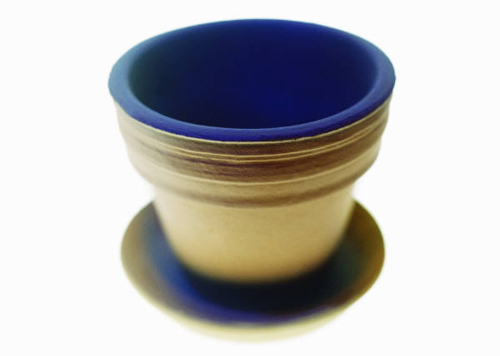
Tendencias en la Historia del Uso/Abuso de las Drogas
Edad de Piedra:
Vasijas Edad de Piedra – fermentación natural
Uso común del alcohol desde principios de la historia
Prehistoria – masa de cerezas – levadura aérea
  Efectos eufóricos = vino crudo

Slide 9

Hace 4000 Años
Sumerios – opio – planta de la alegría Grecia y Cyprus, rituales religiosos–opio
2737 AC – Chinos sabían de MH y sus efectos medicinales y alucinogénicos
Antiguos Griegos, Romanos usaban cápsulas de popi (opio) para curar dolores
ViejoTestamento habla del vino – historia de Noé.

Slide 10
Hace 800 Años
Aztecas, Indios Mexicanos – peyote, MH y mescalina –rituales religiosos .
Sur America –Incas – planta de coca.

Slide 11
América del Norte, 1700-1900s
George Washington y cáñamo.
Medicinas con patentes con opio – vendidas en tiendas de comida –shows ambulantes.
Heroína podía ser ordenada en catálogos y la vendía Bayer.
“La Enfermedad del Soldado” – morfína.
“Gases de Risa” en los 1800s.
Jeringa Hipodérmica y cocaína pura.
Opio fumado en 1875, epidemia.
1884, cocaína purificada – Coca-Cola.
Narcóticos usado por madres.
Sears –kits/equipos - $1.50.

Slide 12
Los 1920s-1950s
Uso de MH aumentó, Cocaína bajó.
MH y músicos y artistas.
Guerra Mundial II anfetamínas para soldados y pilotos.
Anfetaminas y tratamiento de narcolépsia sobrepeso e hiperactividad.
1943 LSD – Dr. Albert Hoffman.

Slide 13
Los 1960s, 1970s, 1980s
La velocidad y las pandillas de motocicletas.
Guerra de Vietnam y Heroina.
Cocaína-“MiamiVice”.
Valium y tranquilizantes.
Drogas Diseñadas, Extasis.
Ilegal en el 1988.
Ice/hielo, Cristal.
Crack a fines de los 80.

Slide 14
Los 1990s
ice/hielo (meth) en polvo viene desde la costa Pacífica.
Crack a mediados de 1990s.
Ice viene de Hawaii
En Texas, la Marihuana (MH) es la droga ilegal #1
Cocaina es #1 en tratamiento por abuso.
Alcohol es #1 de todas.
Vicodin es frecuentemente abusada.
Rohyphal, GHB, drogas de clubes
Cigarros Blunt in Texas en 1993, cambiaron las formas de uso de la MH.

Slide 15
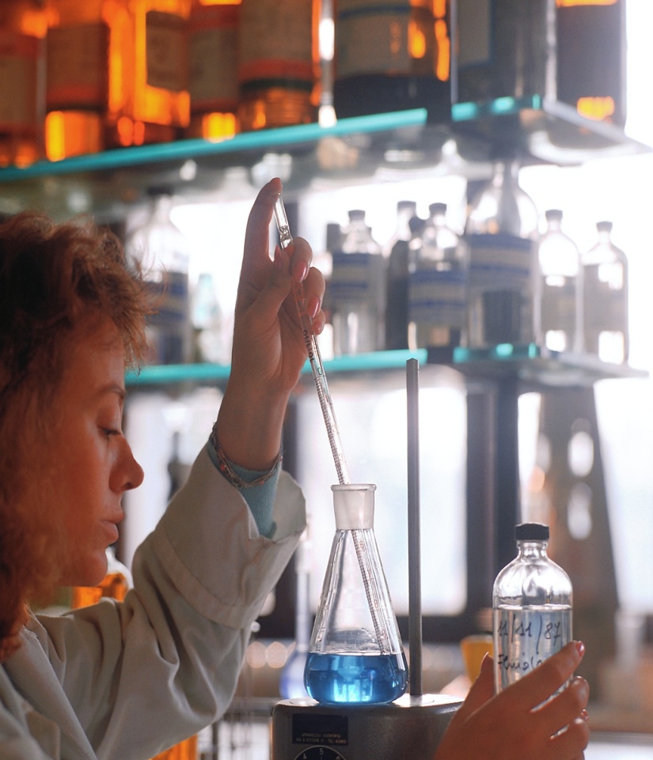
Los 2000s
La cocaína continua como problema, aunque el crack es común entre blancos e hispanos.
Oxicodona
Codeína-Jarabe para la tos-y música RAP.
El ambiente del consumo de metanfetamina está cambiando por la producción en México.
Abuso creeciente de drogas con receta-por viejos y jóvene.
Marihuana tiene efectos mas potentes con uso de cigarrillos y pipas de agua.
El uso de Extasis entra en aumento y se traslada a la calle desde las fiestas Rave
Problema inncremental en jovene que inhalan la heroína (heroina “Queso” en Dallas, paro el incremento de la inhalada es en todo el Estado.)

Slide 16
Precontemplación
(Nunca lo había pensado)
CAMBIO:
Contemplación
(Empezando a pensar)
Relapso
Preparación
(Alistándose)
Mantenimiento
Acción
Recuperación

Slide 17
Piense en un cambio de comportamiento o de hábitos que a Usted le gustaría considerar.
Escríbalo.

Slide 18
REGLA DE IMPORTANCIA
¿Qué importante tiene para Usted el hacer este cambio?
Si el 0 sería “no importante,” y el 10 sería “muy importante,” que número le daría?
0 1 2 3 4 5 6 7 8 9 10
Escríba el número.

Slide 19
REGLA DE SEGURIDAD
Si Usted se decidió ahora mismo a ________ , ¿qué seguro(a) se siente de tener éxito con esto?
Si el 0 sería ‘no seguro(a)’ y el 10 sería ‘muy seguro(a)’, ¿qué número se daría a Usted mismo(a)?
0 1 2 3 4 5 6 7 8 9 10
Escríba el número.

Slide 20
REGLA DE PRONTITUD
En la línea de abajo, ¿cuál punto refleja mejor que listo(a) está Usted en este momento para hacer el cambio?
No listo(a) por nada
Pensándolo..
Planeandolo y
haciendo un
compromiso para...
Activamente...

Slide 21
VIH
El virus que causa SIDA
Se encuentra en algunos fluídos corporales – Sangre, fluídos vaginales, semen, leche materna, y puede ser transmitido por medio del contacto con sangre y con otros fluídos corporales.

Slide 22
MITOS ACERCA DEL VIH
No lo contrae por medio del asiento de una taza de baño, teléfono, ropa, o picadas de insectos.
Usted no contrae VIH por abrazos, tos, compartir platos o por contacto casual. Lo contrae por medio de la sangre.

Slide 23
TRANSMISION DEL VIH
Sexo sin protección
Comprartir agujas,uso de drogas intravenoso
Posiblemente otra parafenelia de drogas si tiene alguna cantidad de sangre (inhalación)
De madre a hijo(a) durante el embarazo, nacimiento y posiblemente lactando
Recibiendo sangre de una persona infectada
Ojillas de afeitar, cepillos de diente,y otros artículos de higiene personal que puedan tener sangre y que pueda pasar el virus a la sangre.

Slide 24
DAÑOS AL SISTEMA INMUNOLOGICO
Daña el sistema inmunológico y la abilidad del cuerpo para pelear con las infecciones.
Puede llevar a condiciones médicas conocidas como “infecciones oportunisticas” y otras enfermedades serias.

Slide 25
Progresión de la enfermedad del VIH
EXPOSICION CON ELVIH
INICIO DE INFECCION AGUDA
INFECCION SIDA

Slide 26
Reducción del Riesgo
Las próximas son posibles maneras en que el VIH puede ser transmitido. Para reducir su riesgo, EVITE éstas actividades y situaciones:
Compartir equipo o agujas para inyectarse drogas.
Compartir agujas para tatuajes o para equipo para agujerearse.
Usando agujas de acupuntura que no esten esterilizadas.
Exposición a una urticaria, yaga o sangre en la piel o encías.
Actividad sexual sin protección.
Actividades sexuales que puedan causar desangre.
Transfusiones de sangre inseguras cuidado médico insanitario. (No muy probable en USA pero si en algunos paises en desarrollo).

Slide 27

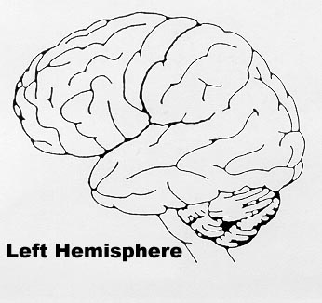
Las Drogas y su Cerebro:
Centro de Aprendizaje Superior
Centro de Aprendizaje Superior
FuncionesVitales
Funciones Vitales
Control Muscular
Control Muscular
Secuencia de Crecimiento Mental
Progresión de los Efectos de las Drogas

Slide 28
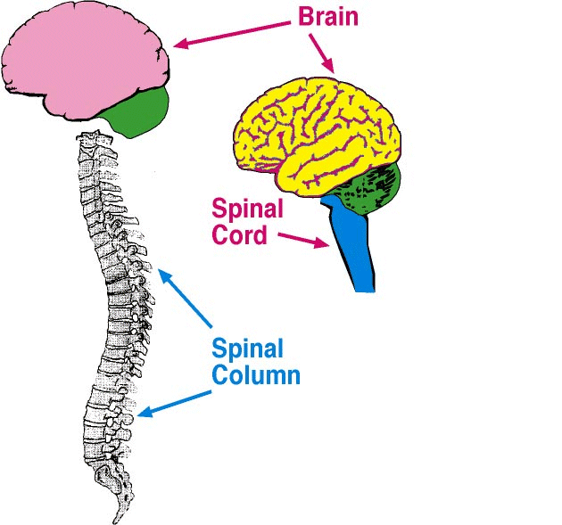
Sistema Nervioso Central
(Cerebro)
(Medula Espinal)
(Columna Vertebral)

Slide 29
PRE-CONTEMPLACION
Nunca lo había Pensado
No hay ninguna intención de cambiar el comportamiento.
Las personas ó no saben que existe el problema ó saben poco al respecto.
No es que las personas no puedan ver la
SOLUCION--
Es que no pueden ver el PROBLEMA.

Slide 30
PRE-CONTEMPLACION
El reto es elevar el nivel de la duda--
Para aumentar la perspectiva del riesgo y de problemas con respecto al actual comportamiento.

Slide 31
LAS CINCO “R”s
Revelarse
Repugnancia
Rebelión
Resignación
Racionalización

Slide 32
CONTEMPLACION
Empezando a pensar acerca del cambio.
La persona sabe los costos (contras), pero no quiere perder los beneficios, resultado: ambivalencia y conflicto.

Slide 33
CONTEMPLACION….
Ambivalencia (el vacilar) es normal – el cambiar es duro.
La mayoría de las personas se sienten ambivalentes acerca de muchas cosas, la mayormparte del tiempo.

Slide 34
CONTEMPLACION
Empezando a Pensar
El Reto: Voltee el balance
Enfoóquese en las razones para el cambio
Explore los riesgos de no cambiar

Slide 35
LA ADICCION ES UNA ENFERMEDAD BIO-QUIMICA DEL CEREBRO
La “AMA” designó al Alcoholismo como una enfermedad en 1955
Pensamientos Médicos Corrientes se refieren a otras sustancias en la misma manera usando los términos de “Abuso” y de “Dependencia”
Los cerebros de las personas no son iguales!

Slide 36
LA ADICCION COMO UNA ENFERMEDAD ES…
Un Problema Primário
Progresivo y Predecible
Una Condición Crónica
Tratable, pero no curable
Relacionada a la Genética/ Historia Familiar

Slide 37
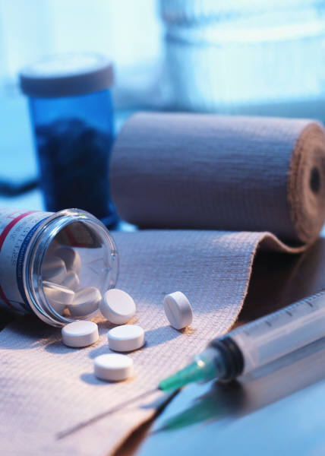
Signos y Síntomas de la Dependencia
Patrones de uso que llevan al deterioro
Tolerancia – Mas de la droga se necesita para el efecto deseado O menor efecto con la misma cantidad
Síntomas de alejamiento/ abstinencia O uso para evitar los síntomas
Deseos/esfuerzos vanos de reducir
Usar cantidades mayores O por mas tiempo del que se haya planeado
Actividades reducidas o abandonadas a causa del uso
Mayor tiempo pasado en el conseguir, usar, o en recuperarse
Continuación el el uso apesar de problemas
Cualquiera de éstos, de 3 a 12 meses, indica dependencia.

Slide 38
Signos y Sintomas de Abuso
Patrones de uso que llevan al deterioro
Uso recurrente de la sustancia que resulta en problemas en el trabajo, escuela, o en el hogar.
Uso recurrente en situaciones peligrosas.
Recurrentes problemas legales relacionados a las sustancias.
Continuación del uso a pesar de persistentes o recurrentes problemas sociales y en las relaciones, causados o empeorados por el uso de las drogas.
Uno de éstos en un período de 12 meses, revela abuso.

Slide 39
BANDERAS ROJAS
1. Uso Contínuo a pesar de Consecuencias adversas o negativas.
2. Preocupación
3. Problemas Familiares, en el Trabajo, de Dinero y Legales
4. Tolerancia
5. Deterioro de las Relaciones
6. Síntomas de Alejamiento

Slide 40
UNA DROGA ES UNA DROGA ES UNA DROGA
Dependencia Cruzada/ Adicción Cruzada
Tolerancia Cruzada
Para la recuperación lo único que sirve es total y completa abstinencia de todas las drogas.
ZONA LIBRE DE DROGAS

Slide 41
ETAPA DE PREPARACION
Cuando el balance se voltea; ésta puerta de ‘oportunidad’ puede durar abierta, sólo por poco tiempo.
SI durante este momento, la persona entra en al Etapa de Acción, el proceso de Cambio continúa.
Si no, la persona regresa a la Etapa de Contemplación.

Slide 42
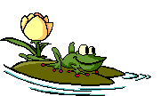
ETAPA DE PREPARACION
El Reto: el determinar el mejor curso de acción a tomar, para conseguir el Cambio.

Slide 43
ETAPA DE ACCION
Lo que la mayor parte de la gente considera como “tratamiento”.
Acá la persona realiza acciones particulares diseñadas para conseguir el Cambio.
El Reto: El tomar pasos específicos hacia el Cambio.
Normalmente, ésto dura de 3 a 6 meses para completarlo.

Slide 44
LA JERARQUIA DE LAS NECESIDADES DE MASLOW
SATISFACCION
PROPIA
ESTIMACION
AMOR/PERTENENCIA
SEGURIDAD
FISIOLOGICA
44

Slide 45
NECESIDADES FISIOLOGICAS
Necesidades Físicas: Comída, Agua, Aire, Sueño, Sexo, Movimento o Ejercicio.
Palpitaciones del corazón, presión sanguínea, respiración – Homeostasis/equilibrio
Seguridad Física.

Slide 46
NECESIDADES DE SEGURIDAD
Encontrar Estabilidad en el Mundo
 Hogar, Familia, Comunidad
Seguridad Psicológica

Slide 47
AMOR Y SENSASION DE PERTENECER
Los humanos tienen necesidad de pertenecer a un grupo
Amor y Aceptación
Relaciones/Personas Allegadas
Famílias, tríbus, equípos, grupos religiosos, clubs, pandillas, etc.

Slide 48
NECESIDADES DE ESTIMACION
Auto-Estima
La Estimación Atención y Reconocimiento de Otras
Personas

Slide 49
SATISFACCION PROPIA….
Seguir un Camíno, Carrera o Vocación, que lo haga sentir a uno Entero(a) o Completo(a) y Satisfecho(a) con la Vida.

Slide 50
LA JERARQUIA DE LAS NECESIDADES DE MASLOW
SATISFACCIION
PROPIA
ESTIMACION
AMOR/PERTENENCIA
SEGURIDAD
FISIOLOGICA
50

Slide 51
REMPLAZAMIENTO DE LAS DROGAS
I. ¿Qué necesidades se satisfacen por médio del uso de drogas?
II. ¿Qué podría darle a la gente algunos de los mismos beneficios a pesar de ser cosas saludables y productivas?
III. ¿Qué destrezas, abilidades, y recursos necesita la gente desarrollar para obtener esos beneficios?

Slide 52
MANTENIMIENTO
Mantenimiento es la continuación
No la ausencia de Cambio.

Slide 53
RECUPERACION….
El Reto:
Fortalecer los hábitos de la recuperación;
Apoyar los efuerzos del vivir un nuevo estilo de vida;
Esté preparado(a) no importa lo que sea!

Slide 54

RELAPSO
Un regreso al comportamiento problemático.
Si el relapso ocurre, la tarea es:
Empezar alrrededor de la rueda otra vez;
No se quede atorado en esta Etapa.

Slide 55
Definiciones
Valores/Principios
Creencias básicas sobre lo que es valioso o vale la pena. Los valores guían nuestro comportamiento. Son la reglas por las cuales vivimos.
Actitudes
Expresan nuestra posiciones en situaciones, personas e ideas – sean negativas o positivas.
Comportamientos
Comportamientos son nuestra acciones – Cómo actuamos

Slide 56
LA IMPORTANCIA DE LOS VALORES/ PRINCIPIOS
Si nuestro sistema de valores es diferente al de los que hacen las leyes, vamos a tener conflictos.
Si nos comportamos en una manera que va en contra de nuestros valores, vamos a tener dificultades.
Nuestros valores ponen la fundación de nuestro comportamiento en todo lo que hacemos.
Los Valores determínan como nos vemos a nosotros mismos, como nos relacionamos con otras personas, las metas que nos trazamos, como ocupamos nuestro tiempo y como vivimos.

Slide 57
RECURSOS
Grupos de Apoyo
Tratamiento No-Internado
Tratamiento Internado
Otras Organizaciones de Apoyo

Slide 58
Precontemplación
(Nunca lo Había Pensado)
CAMBIO:
Contemplación
(Empezando a Pensar)
Relapso
Preparación
(Alistándose)
Mantenimiento
Acción
Recuperación

Slide 59
DEFINICION DE RECUPERACION
La recuperación els un proceso de crecimiento que proporciona un cambio en el estilo de vida. Es una jornada muy larga, y como todo cambio, no sucede de una sola vez.
Es un proceso contínuo que conduce hacia una mejoría total, a pesar de que hayan algunos impedimientos en el camino.
La recuperación require que tratemos las necesidades, que el uso de drogas y las actividades ilegales asociadas a éllas, supuestamente llenaban.

Slide 60
PASOS EN LA RECUPERACION
ABSTINENCIA:
El no usar drogas.
SOBRIEDAD:
El aprender a enfrentar la vida sin drogas.
VIVIR COMODAMENTE:
El aprender a vivir la vida comodamente mientras se permanece abstinente
VIDA PRODUCTIVA:
El aprender a construir un estilo de vida sobrio de gran significado

Slide 61
DEFINICION DE RELAPSO
Relapsos son retrocesos, o el regresar a viejos comportamientos que puedan o nó conducir nuevamente al uso de drogas.
El Relapso empieza mucho antes de que la droga se use.
Empieza cuando una persona deja de enfrentar los problemas, deja de obtener apoyo, o se mete en situaciones arriesgadas.
El uso de la droga es en realidad el fínal del relapso, no el princípio.

Slide 62
Señales de Advertencia del Relapso:
Cansansio
Deshonestidad
Impaciencia
Cambios de Humor Negativos Frecuentes y Reacciones Emocionales Exageradas
Lástima de Si-Mismo
Complacencia
Aislamiento
El Evitar Problemas
Falta de Esperanza
Omnipotencia

Slide 63
¿PORQUE PLANEAR?
Divide el futuro en pequeños pasos
Proporciona una sensación de orden
Le Ayuda a decidir cuales problemas necesitan atención
Combate la pasividad
Crea sensación de pertenencia
Le ayuda a mantenerse en el camíno- enfretando los problemas reales

Slide 64
MUESTRA DEL PLAN DE ACCION
1. Paso #1 – IDENTIFIQUE EL CAMBIO:
Ejemplo: “Sally ha estado usando drogas por 14 años y quiere parar.”
2. Paso #2 – META A LARGO PLAZO:
Ejemplo: “Sally estará libre de drogas y contenta en recuperación.”

Slide 65
3. Paso #3 – FUERZA A FAVOR Y EN CONTRA:
Ejemplo: A Favor: El deseo de estar sobria y libre de drogas.
En contra:Preocupaciones con respecto a sus hijos, estado de salud y finanzas. Larga historia de uso de drogas. Falta de apoyo social y amigos en recuperación. No saber como mantenerse libre de drogas y sobria.
4. Paso #4 – META A CORTO PLAZO:
Ejemplo: Dejar de usar drogas.
5. Paso #5 - ACTIVIDADES/ACCIONES:
Ejemplo: Desintoxicación, si es necesario. Empezar a asistir NA u otro apoyo. Conseguirse un patrocinador(a)/ padrino.

Slide 66
6. Paso #6 – OBTENIENDO AYUDA:
Ejemplo: Llamar a un patrocinador/padrino para obtener consejos y aliento. Pedir ayuda para explorar programas de consejeria disponibles para élla.
7. Paso #7 – PLAN DE RESPALDO:
Ejemplo: Aumentar su participación en NA/AA para ayudar el mantenimiento de su recuperación. Aumentar el nivel de tratamiento.
8. Paso #8 – EL PROXIMO PASO:
Ejemplo: Continuar actividades después de tratamiento y consejería familiar, AA/NA o cualquier otro apoyo de recuperación.

Slide 67
BARRERAS
Desidia/ Demora
Rencores
Impulsividad
Indecisión
Falta de Esperanza
Uso Alcohol/drogas
Miedo
Retrocesos
Menores
Falta de
compromiso

